Slide 1
사용자 매뉴얼
계획북 운영
2013.11.13
ERP 구축 2차 TFT

Slide 2
트랜잭션 코드 | /sapapo/sdp94
트랜잭션 명 | 공급 및 수요 계획자: 초기 화면
사용 목적 | 적정재고 수량 산출 및 주단위 생산요청 계획을 수립하기 위한 화면
제품 용도/플랜트별 운영 계획 북 List
제품 용도 | 플랜트 | 계획 북 | 데이터 뷰 | 용도
대리점 | 광주 | SB_AGT 대리점용 계획 북_광주 | SB_AGT_MP | 적정재고수량 산출
 |  |  | SB_AGT_WP | 주단위 계획수립
 | 창원 | SB_AGTC 대리점용 계획 북_창원 | SB_AGTC_MP | 적정재고수량 산출
 |  |  | SB_AGTC_WP | 주단위 계획수립
특판 | 광주 | SB_SPC 특판용 계획 북_광주 | SB_SPC_MP | 적정재고수량 산출
 |  |  | SB_SPC_WP | 주단위 계획수립
 | 창원 | SB_SPCC 특판용 계획 북_창원 | SB_SPCC_MP | 적정재고수량 산출
 |  |  | SB_SPCC_WP | 주단위 계획수립
직판 | 광주 | SB_DRTS 직판용 계획 북_광주 | SB_DRTS_MP | 적정재고수량 산출
 |  |  | SB_DRTS_WP | 주단위 계획수립
 |  |  | SB_DRTS_DP | 일단위 계획수립
 | 창원 | SB_DRTSC 직판용 계획 북_창원 | SB_DRTSC_MP | 적정재고수량 산출
 |  |  | SB_DRTSC_WP | 주단위 계획수립
 |  |  | SB_DRTSC_DP | 일단위 계획수립
산전 | 광주 | SB_IND 산전용 계획 북_광주 | SB_IND_MP | 적정재고수량 산출
 |  |  | SB_IND_WP | 주단위 계획수립
 | 창원 | SB_INDC 산전용 계획 북_창원 | SB_INDC_MP | 적정재고수량 산출
 |  |  | SB_INDC_WP | 주단위 계획수립
수출 | 광주 | SB_EXP 수출용 계획 북_광주 | SB_EXP_MP | 월간 계획 조회
 |  |  | SB_EXP_WP | 주단위 계획수립
 | 창원 | SB_EXPC 수출용 계획 북_창원 | SB_EXPC_MP | 월간 계획 조회
 |  |  | SB_EXPC_WP | 주단위 계획수립

Slide 3
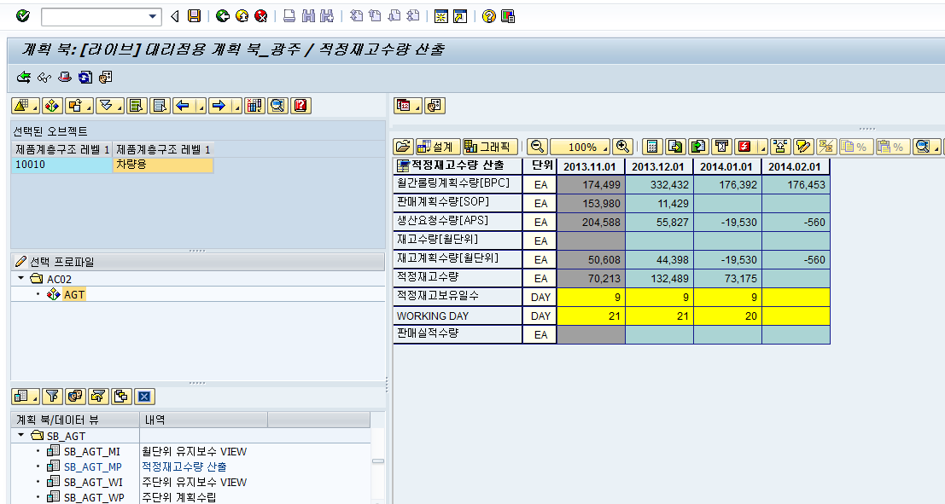
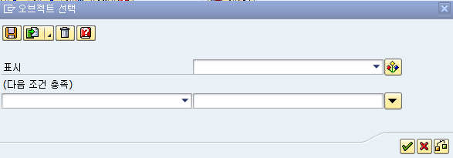
트랜잭션 코드 | /sapapo/sdp94
트랜잭션 명 | 공급 및 수요 계획자: 초기 화면
사용 목적 | 적정재고 수량 산출 및 주단위 생산요청 계획을 수립하기 위한 화면
▶ 계획 북 Operation 순서
(1) 내가 어디서 계획 수립을 할 것인가? 계획 북/데이터 뷰를 선택
(2) 내가 어떤 제품들에 대해서 계획 수립을 할 것인가? 선택 윈도우 버튼을 누르고 2-2 부분에 나타내고 싶은 특성을 2-1 창의 “표시”에서 선택하고 계획 수립 대상을 선택하기 위한 조건을 “(다음조건충족)” 에서 특성별 특성 값을 선택 함
(3) 데이터 로드 를 수행 함 → 이 때 계획 대상에 대한 각 정보가 계획 수립 판(데이터 뷰)에 나타남
(4) 헤더 정보 세팅을 누르고 Drill down 하고 싶은 특성을 선택 후 세부 사항 모두를 선택하면 Drill-down 됨
(5) 입력해야 할 값(주요지표)에 값을 입력 후 저장 버튼(5) 을 누름
5
2
4
3
2-2
2-1
1

Slide 4
트랜잭션 코드 | /sapapo/sdp94
트랜잭션 명 | 공급 및 수요 계획자: 초기 화면
사용 목적 | 적정재고 수량 산출 및 주단위 생산요청 계획을 수립하기 위한 화면
▶ 계획 북 내 버튼 설명
선택 프로파일 별 데이터 로드 시 어떤 포맷으로 관리할 것인지 세팅
Refresh 버튼
헤더 설정/해제 버튼 버튼을 나타내게 했다가 없앴다가 하는 버튼
선택기 설정/해제 : 계획 수립 뷰에서 많은 구간 조회 시 사용할 수 있는 버튼
내가 수립할 계획 대상에 대한 조건을 저장해 놓음. 선택 프로파일 버튼을 누르면 선택 윈도우에서 저장한 선택 프로파일이 오른쪽에 나타나고, 이를 본인 Log In ID 아래로 끌어놓고 저장하면 나중에 재사용 가능함
내가 어디서 계획 수립을 할 것 인가를 선택

Slide 5
트랜잭션 코드 | /sapapo/sdp94
트랜잭션 명 | 공급 및 수요 계획자: 초기 화면
사용 목적 | 적정재고 수량 산출 및 주단위 생산요청 계획을 수립하기 위한 화면
▶ 계획 북 내 버튼 설명
선택윈도우에서 선택한 조건 조회 시 사용
선택윈도우에 나타내고자 하는 값 선택
선택윈도우에 나타내고자 하는 오브젝트 변경(이전으로)
전체해제 : 선택된 오브젝트 전체 해제 시 사용
전체선택 : 선택 윈도우에 조회된 모든 오브젝트를 선택하고자 할 경우 사용
드릴다운 : 종속오브젝트 조회와 비슷한 기능
종속오브젝트조회 : 선택윈도우 버튼에서 선택된 건들에 대해서 다른 특성 기준으로 선택윈도우에 나타내고자 하는 경우 사용
선택윈도우 버튼 : 내가 어떤 제품을 계획할 것인지 선택하고 그 조건을 선택 프로파일로 저장해서 재사용이 가능함
뷰 선택 버튼 : 화면 좌측의 선택프로파일/계획북,데이터뷰/매크로 등의 section을 조정할 수 있는 버튼. Default - 개요

Slide 6
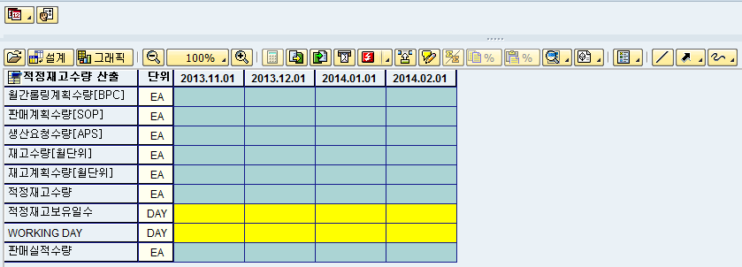
트랜잭션 코드 | /sapapo/sdp94
트랜잭션 명 | 공급 및 수요 계획자: 초기 화면
사용 목적 | 적정재고 수량 산출 및 주단위 생산요청 계획을 수립하기 위한 화면
▶ 계획 북 내 버튼 설명
선택된 조건에 대해 어느 특성값으로 Drill down 할 것인지 선택
계획 수립 판(데이터 뷰)에 있는 값 들 중 내가 필요로 하는 값만 선택하고자 하는 경우 사용

